Slide 1
ГОУ ЛО «Сланцевская специальная (коррекционная) школа-интернат»
Игровые упражнения для развития фонематического слуха
для обучающихся с ТМНР
Разработала: Кашина Ю.М.,
учитель-логопед

Slide 2
Первый этап - узнавание неречевых звуков.

Slide 3
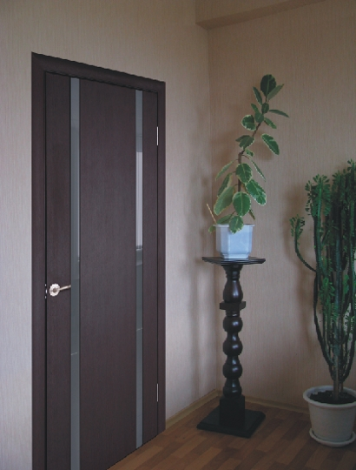
Игра "Угадай, что звучало". Внимательно послушайте с ребенком шум воды, шелест газеты, звон ложек, скрип двери и другие бытовые звуки. Предложите ребенку закрыть глаза и отгадать, что это звучало.

Slide 4
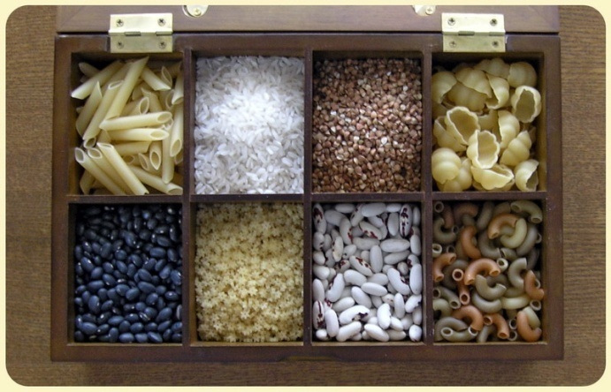
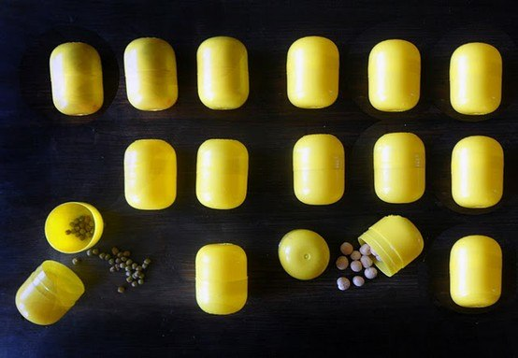
Игра "Шумящие мешочки". Вместе с ребёнком насыпьте в мешочки или коробочки крупу, пуговицы, скрепки и т.д. Ребенок должен угадать по звуку потряхиваемого мешочка, что у него внутри.

Slide 5
Игра "Волшебная палочка". Взяв карандаш или палочку, постучите ею по разным предметам в доме. Волшебная палочка заставит звучать вазу, стол, стену, миску…

Slide 6
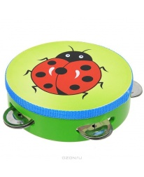
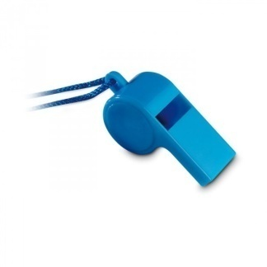
Игра "Жмурки". Ребенку завязывают глаза, и он двигается в сторону звенящего колокольчика, бубна, свистка.

Slide 7
Второй этап- различение звуков речи

Slide 8
Игра "Узнай свой голос". Запишите на кассету голоса близких людей и голос самого ребенка. Попросите его угадать, кто говорит.

Slide 9
Игра "Три медведя". Ребенок отгадывает, за кого из персонажей сказки говорит взрослый. Более сложный вариант: ребенок сам говорит за трех медведей, изменяя высоту голоса.

Slide 10
Спасибо за внимание!

